Slide 2
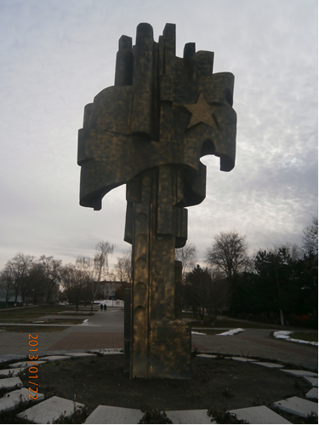
ПЯТЬ ГЕРОЕВ.
Кагальницкая средняя школа № 1 – единственная в Российской Федерации, которая дала Родине, пять выпускников, ставших в годы Великой Отечественной войны Героями Советского Союза. Их имена...

Slide 3
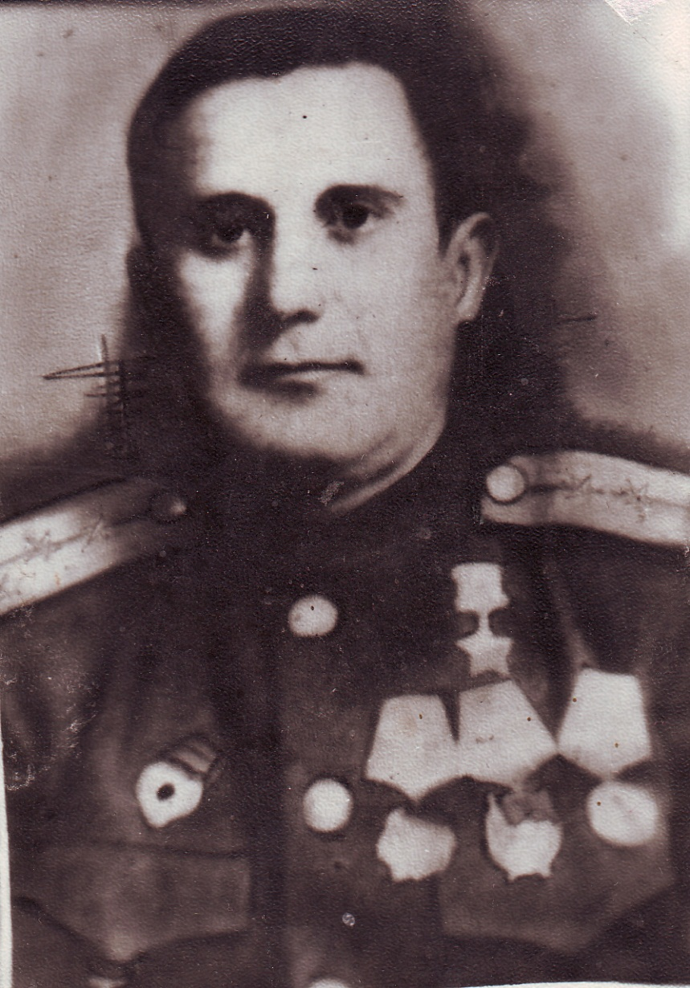
КОЛЕСНИКОВ
ВЛАДИМИР МИХАЙЛОВИЧ
командир пулеметной роты 229-го гвардейского стрелкового полка (72-я гвардейская стрелковая дивизия, 7-я гвардейская армия, Степной фронт), гвардии лейтенант.
Награждён орденом Ленина, орденом Красного Знамени, медалями.

Slide 4
Школа им. Колесникова В. М.

Slide 5
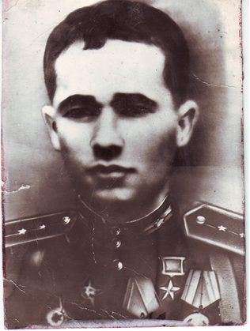
ГОРДИЕНКО ИВАН МАКСИМОВИЧ
- командир 320-й отдельной разведывательной роты (193-я стрелковая дивизия, 65-я армия, Центральный фронт) старший лейтенант Гордиенко в числе первых 15 октября 1943 года переправился через Днепр
Награждён орденом Ленина, орденом Красной Звезды.

Slide 6
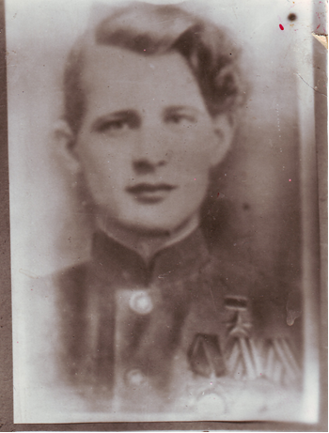
ТКАЧЁВ ВЛАДИМИР ЯКОВЛЕВИЧ
помощник командира взвода 311-го гвардейского стрелкового полка (108-я гвардейская стрелковая дивизия, 46-я армия, 2-й Украинский фронт), гвардии сержант.
Награждён орденами Ленина, Отечественной войны 1-й степени, Славы 3-й степени, медалями.

Slide 7
ЖУКОВ
ВЛАДИМИР АЛЕКСАНДРОВИЧ
– командир танкового батальона 1-й гвардейской танковой бригады 8-го гвардейского механизированного корпуса 1-й гвардейской танковой армии 1-го Белорусского фронта, гвардии майор. Награжден орденом Ленина, орденами Красного Знамени, Отечественной войны 1-й и 2-й степени, двумя орденами Красной Звезды.
Именем Героя названы улица в селе Иваново-Шамшево и школа в селе Васильево-Шамшево.

Slide 8
СЛАВЯНСКИЙ
ИВАН ПАВЛОВИЧ .
Командир батальона 479-го стрелкового полка (149-я стрелковая дивизия, 3-я гвардейская армия, 1-й Украинский фронт).
Награждён орденом Ленина (23.09.44), 2 орденами Красного Знамени (29.04.44; 20.03.45), орденами Богдана Хмельницкого 3-й степени (12.04.44), Отечественной войны 2-й степени (18.08.43), 2 орденами Красной Звезды (27.04.43; 30.12.56), медалями «За боевые заслуги» (19.11.51), «За оборону Москвы», «За взятие Берлина», «За освобождение Праги», «За победу над Германией»,

Slide 9
Школа им. Славянского И. П.

